Slide 1
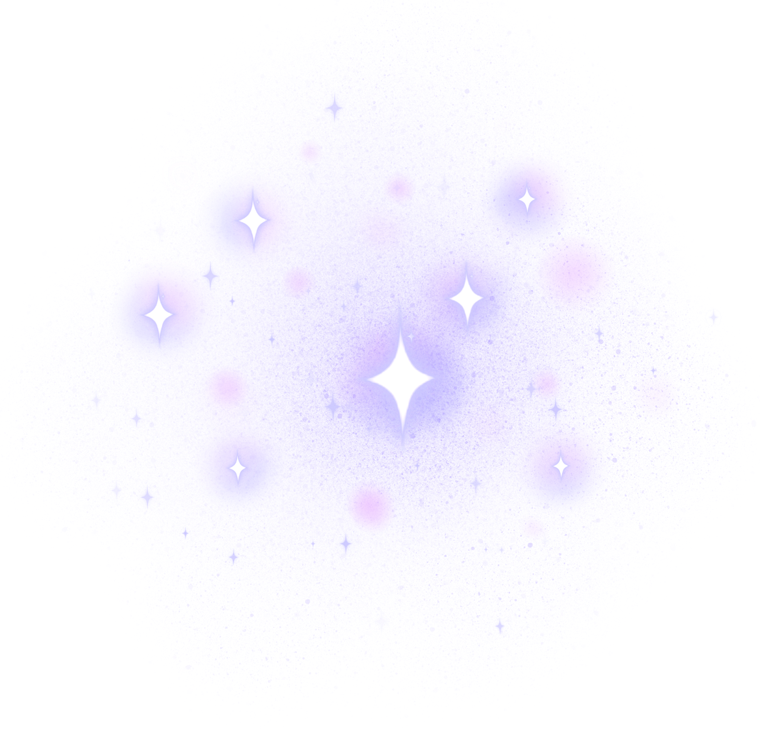

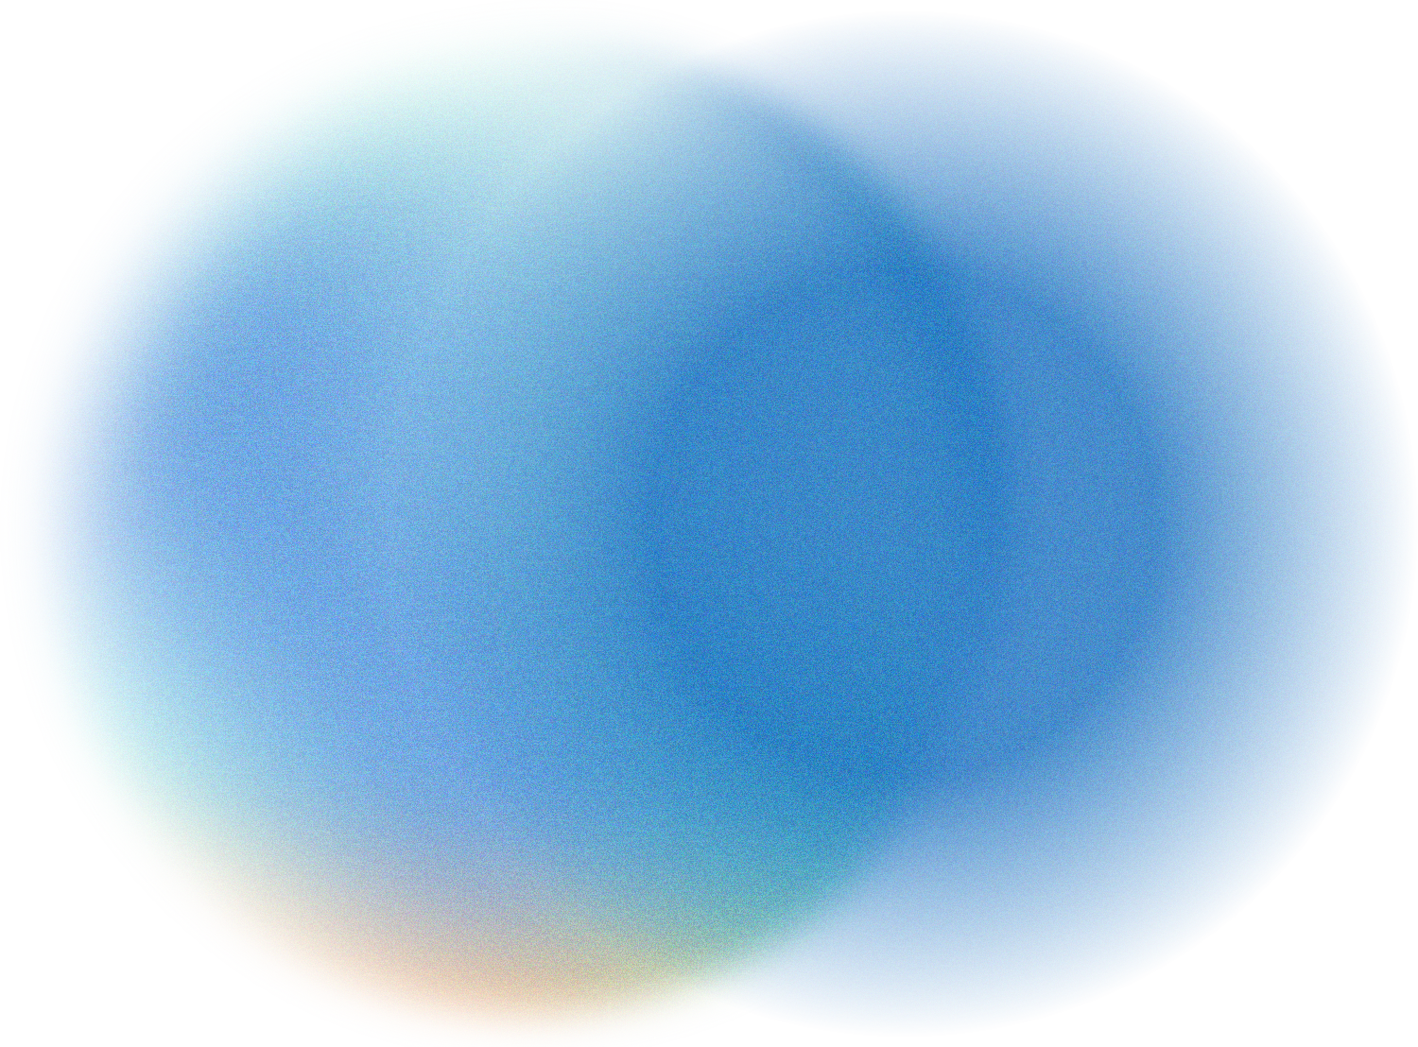

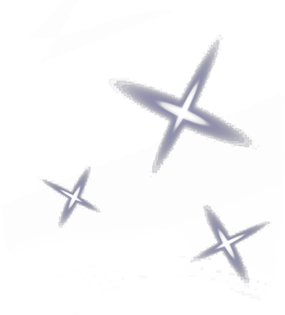
Аналіз кривих обертання галактик як доказ існування темної матерії: на прикладі локальної групи
Виконала Мандрук Христина
учениця 9 класу
Кременецького академічного
ліцею імені У.Самчука
Науковий керівник
Кулик М.В. учитель фізики
Кременецького академічного ліцею імені У.Самчука

Slide 2
Мета дослідження: проведення аналізу кривих обертання галактик у межах локальної групи, як доказу існування темної матерії. Визначення кількісного співвідношення між видимою масою та темною масою галактик.
Об'єкт дослідження: спіральні галактики з локальної групи (Чумацький Шлях‚ Андромеда‚ Трикутник)․
Предмет дослідження: криві обертання галактик локальної групи.

Slide 3
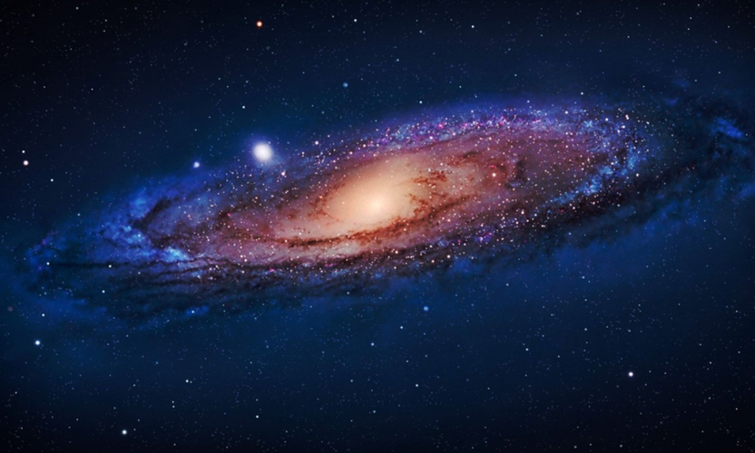
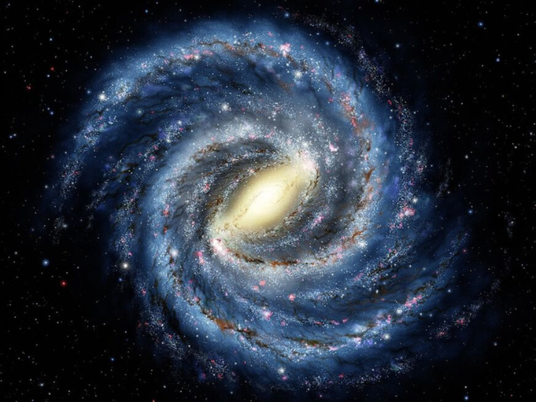
Галактики складаються із зір, газу та пилу їхній рух визначається гравітацією,
але спостереження показують невідповідність теорії і реальності.
Швидкість зір не зменшується з відстанню, а залишається сталою.
Це привело до гіпотези існування прихованої маси або темної матерії.

Slide 4
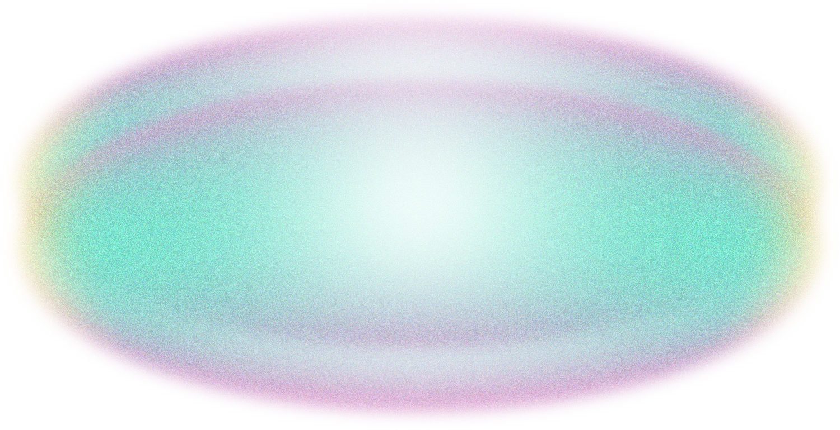
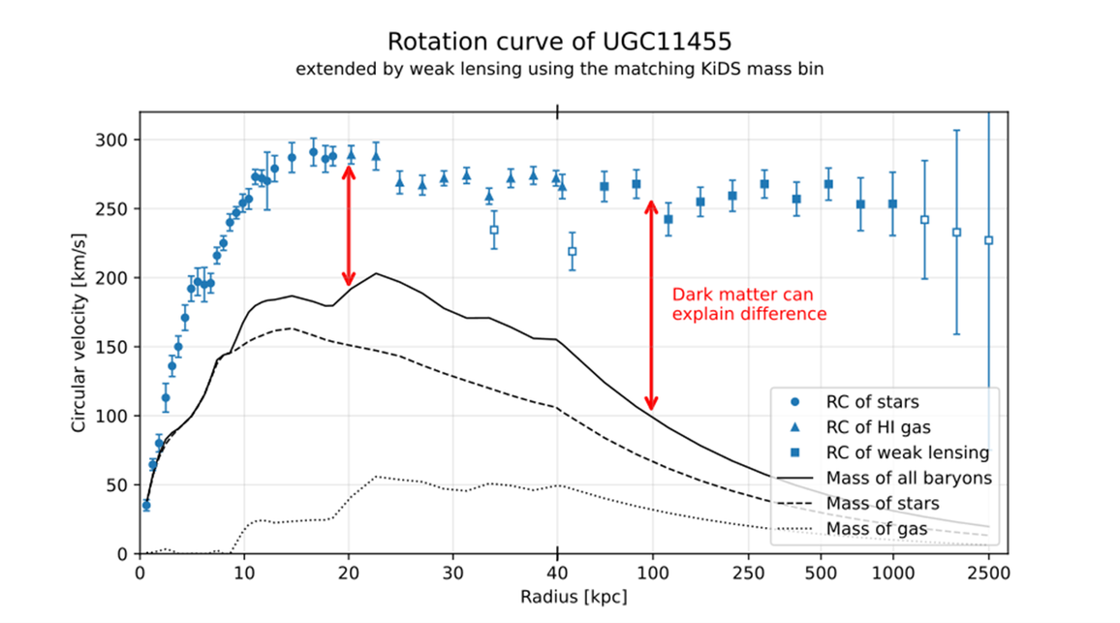
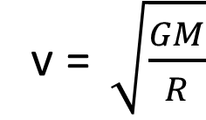
Крива обертання — це графік швидкості зір залежно від відстані до центру.
Очікування:
швидкість зменшується з відстанню
як у будь яких тіл у Сонячній системі
Обчислення крива повинна:
•рости біля центру
•досягати максимуму
•падати на великих відстанях
Cпостерігають: v(r)≈const Тобто крива:
•зростає в центрі
•а потім стає майже горизонтальною (плоскою)

Slide 5
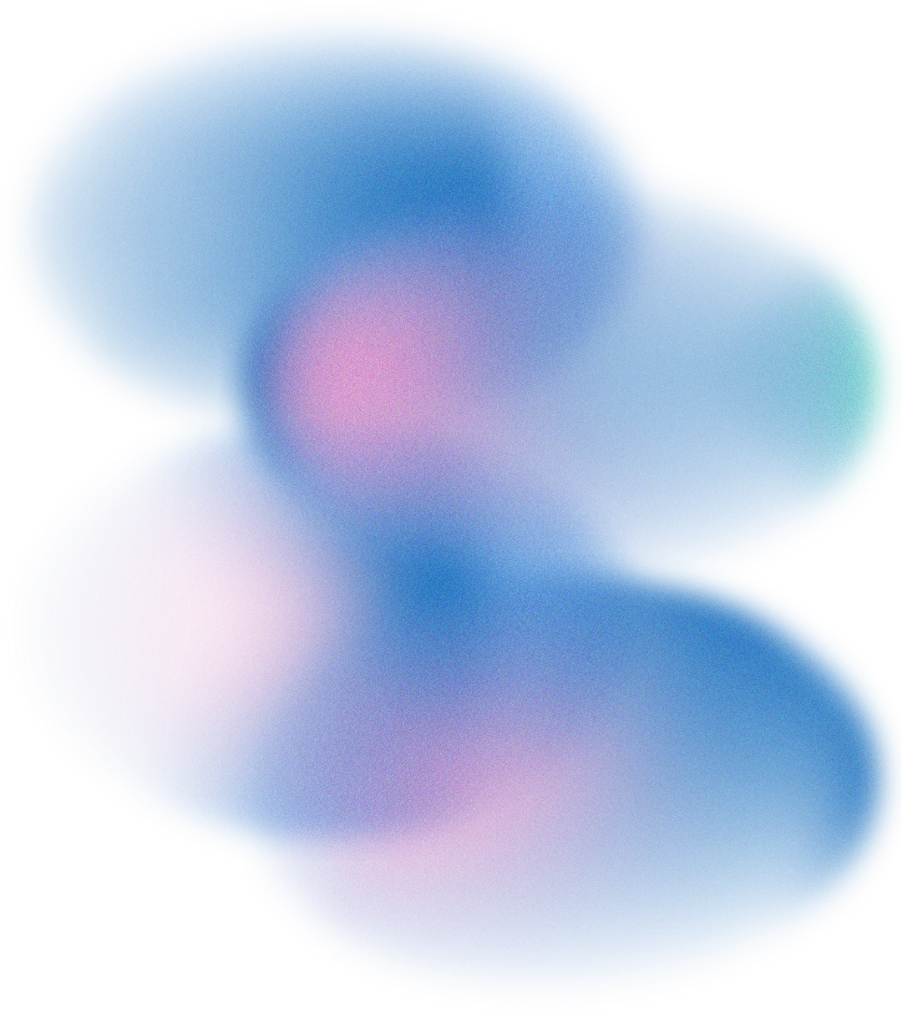
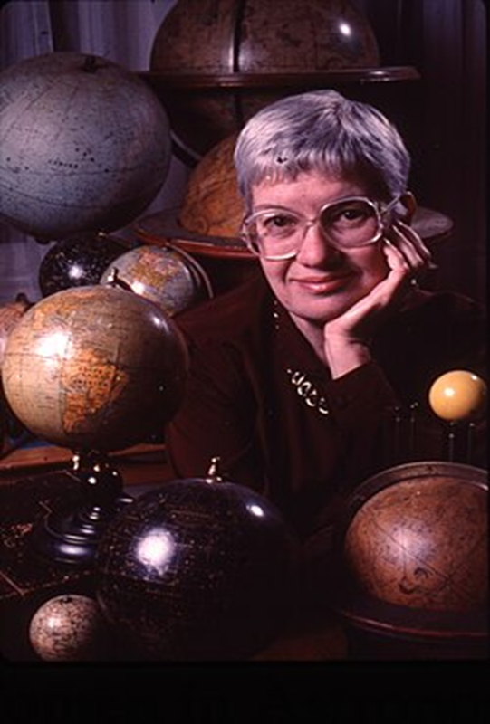
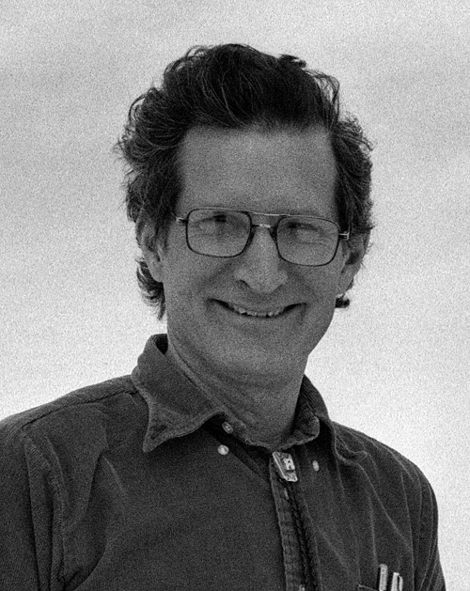
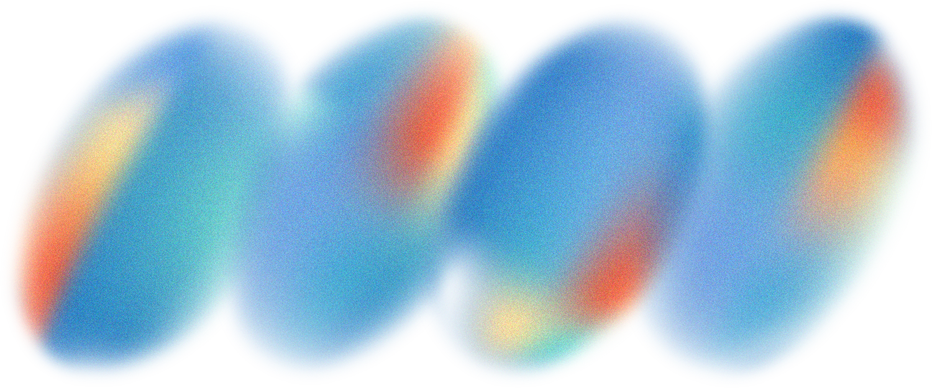
Американська астрофізик Віра Рубін разом із Кентом Фордом довела плоску форму кривих обертання для 21 галактики‚ тим самим ставши вирішальним спостережним аргументом на користь темної матерії․

Slide 6
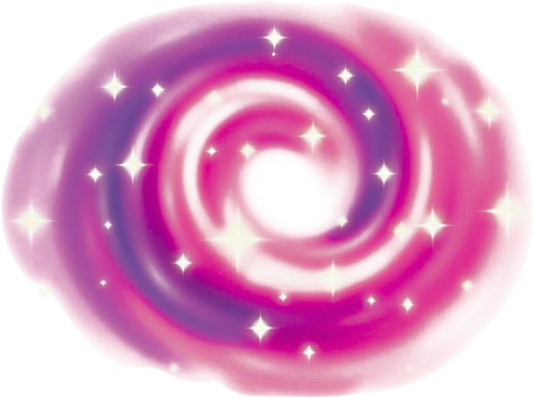
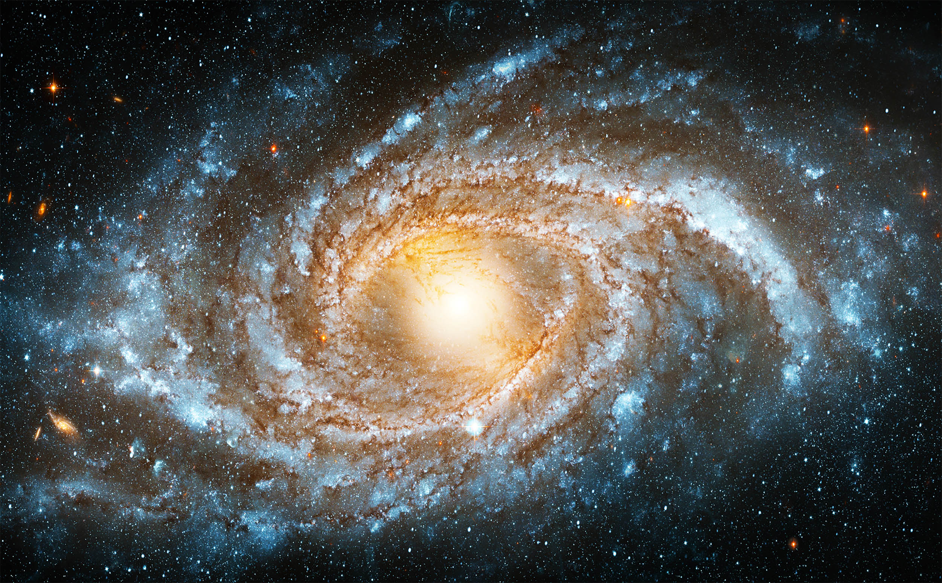
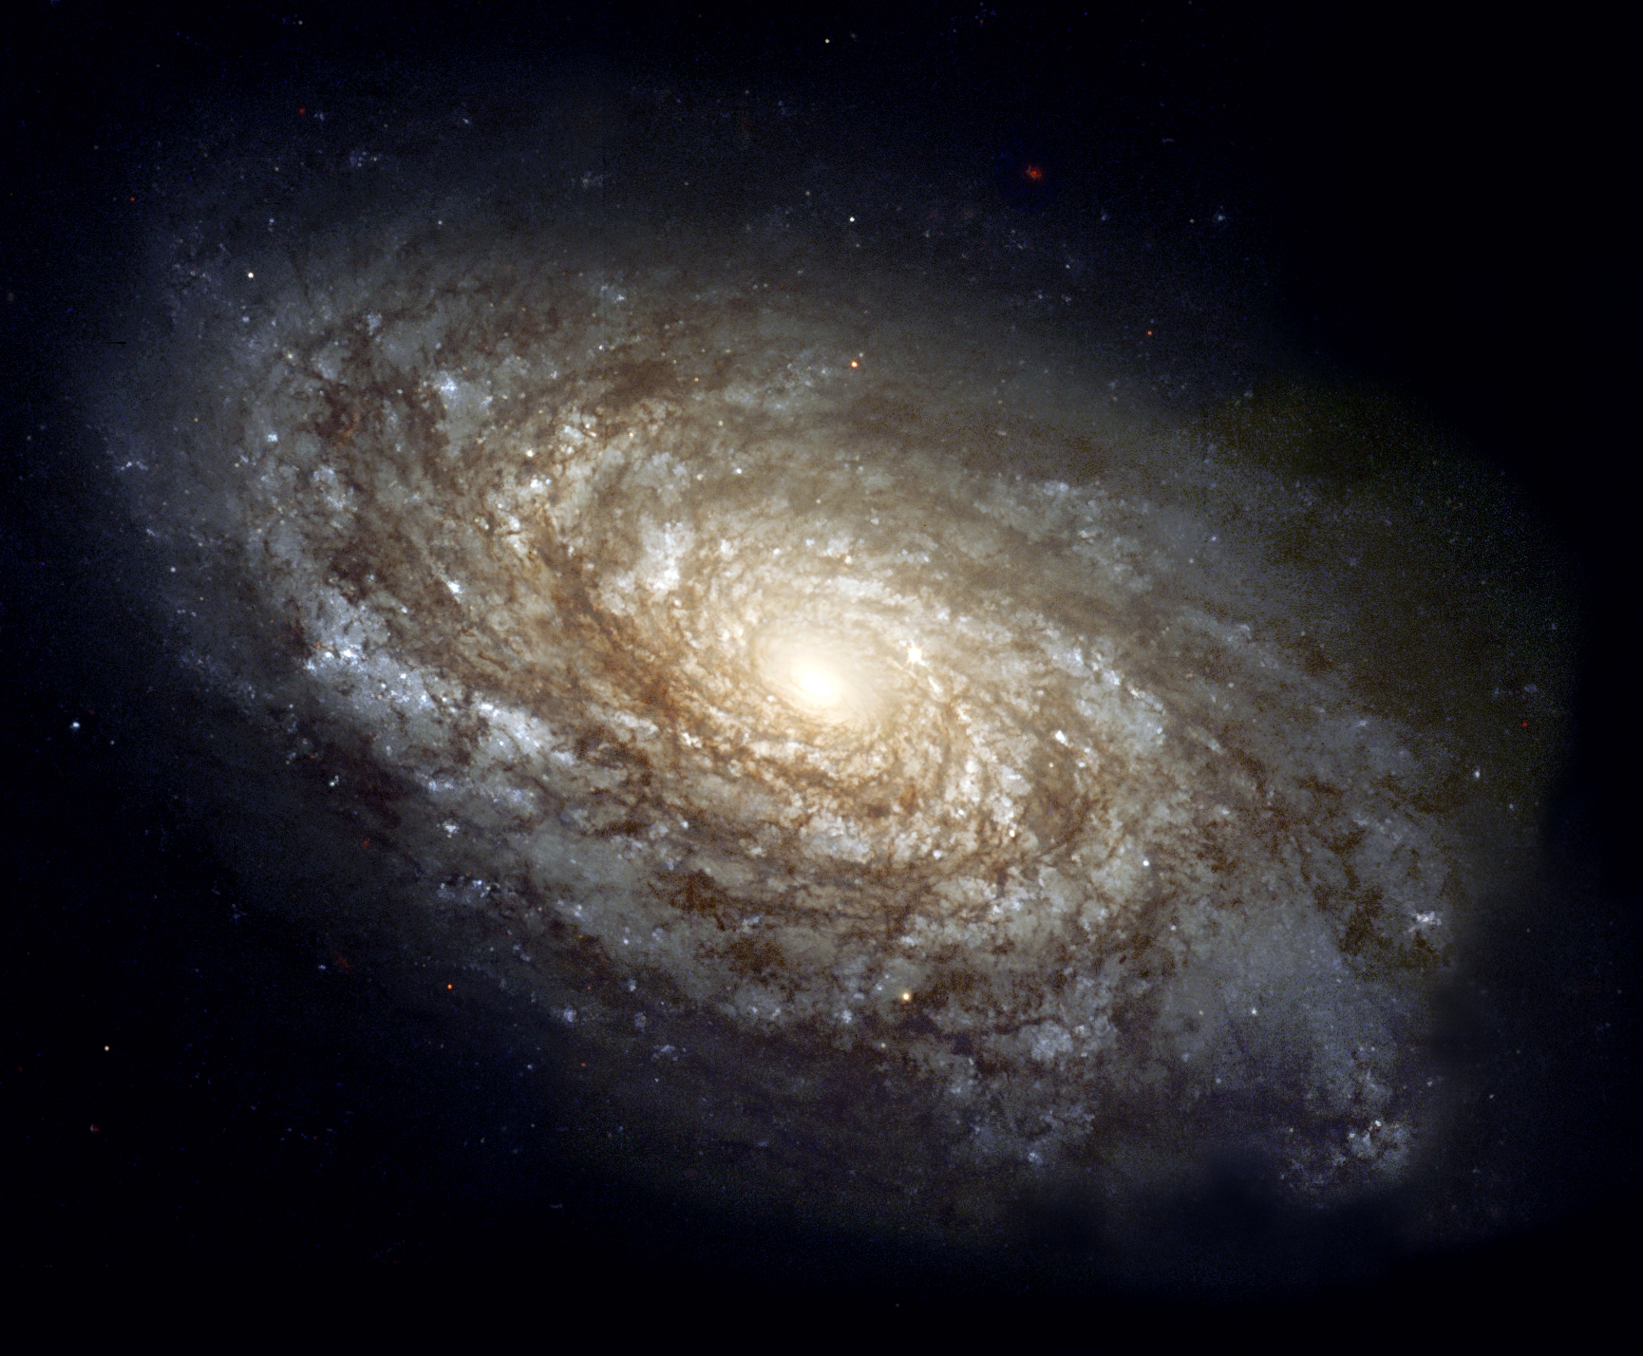
ЩО ТАКЕ ТЕМНА МАТЕРІЯ
Темна матерія — це невидима, що складає близько 27% Всесвіту, яку неможливо побачити, бо вона не випромінює і не відбиває світло. Вона виявляє себе лише через гравітацію, утримуючи галактики від розпаду. Без неї зірки рухалися б занадто швидко і розліталися, тому вона діє як «космічний клей»

Slide 7
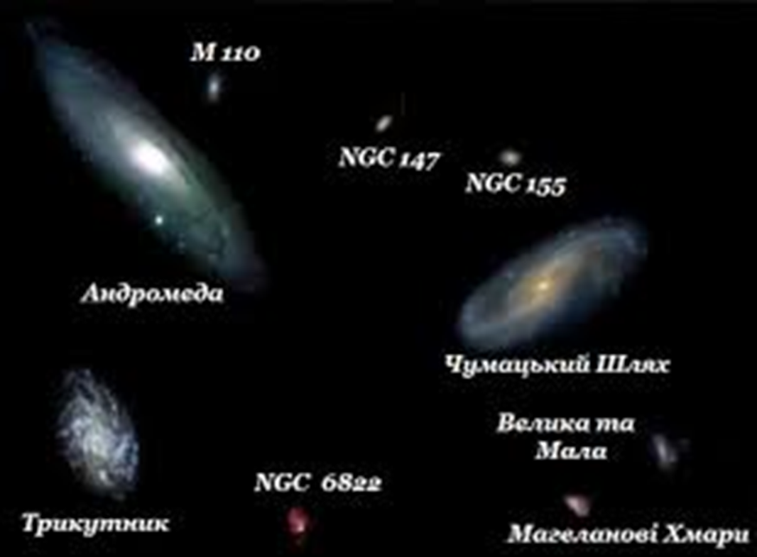

ДО ЛОКАЛЬНОЇ ГРУПИ ГАЛАКТИК ВХОДЯТЬ:
  Чумацький Шлях
  Андромеда
  Трикутник
  Велика та Мала
  Магеланові Хмари

Slide 8
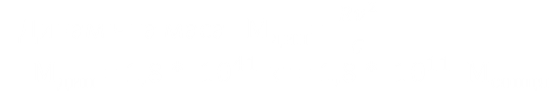

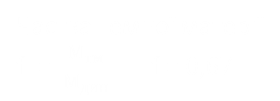

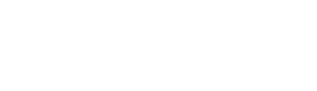

Галактика Чумацький шлях

Slide 9
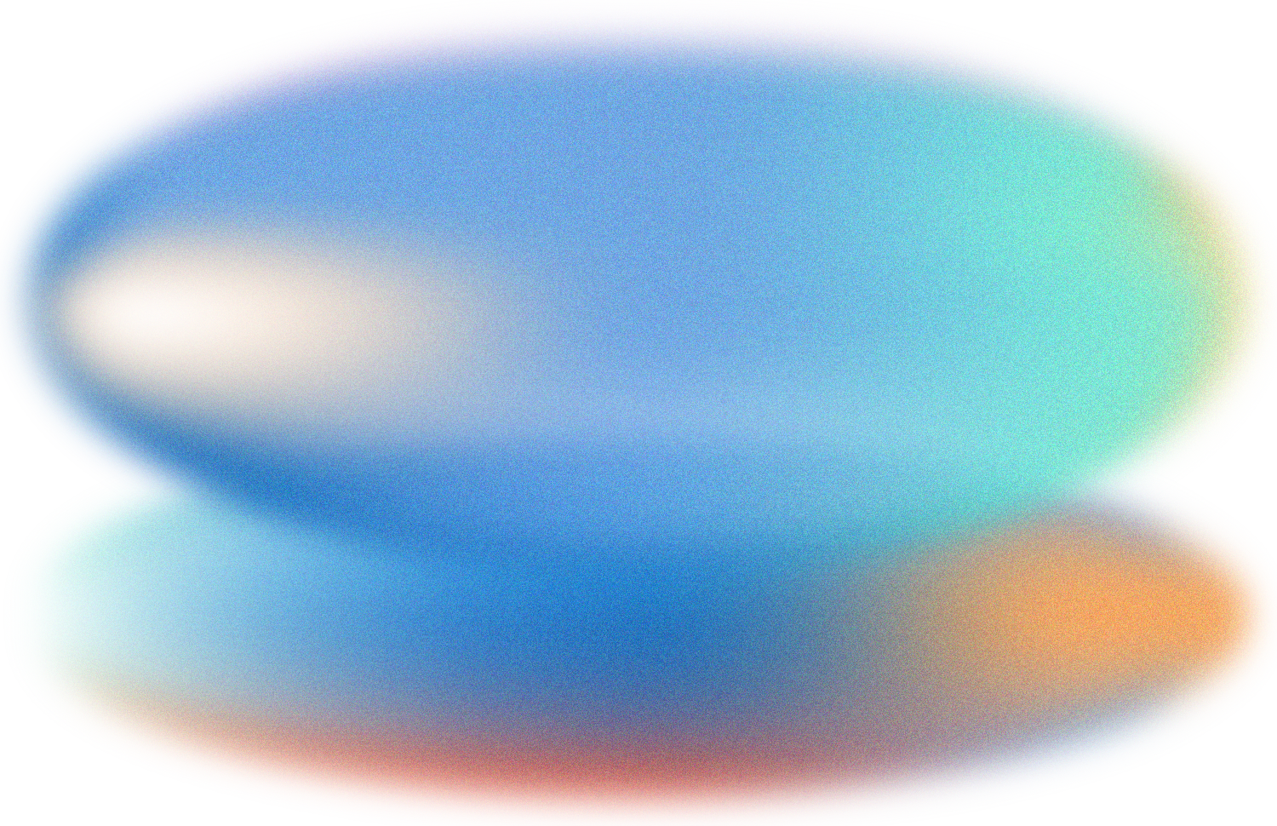

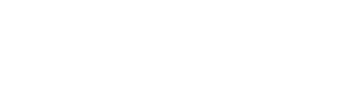



Галактика Андромеда

Slide 10
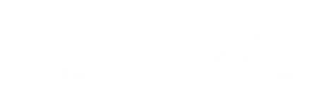



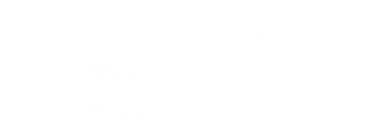
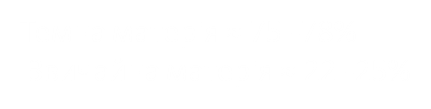
Галактика Трикутник
Менша галактика.
Має плоску криву обертання.
Має високу частку темної матерії.
Підтверджує універсальність явища.

Slide 11
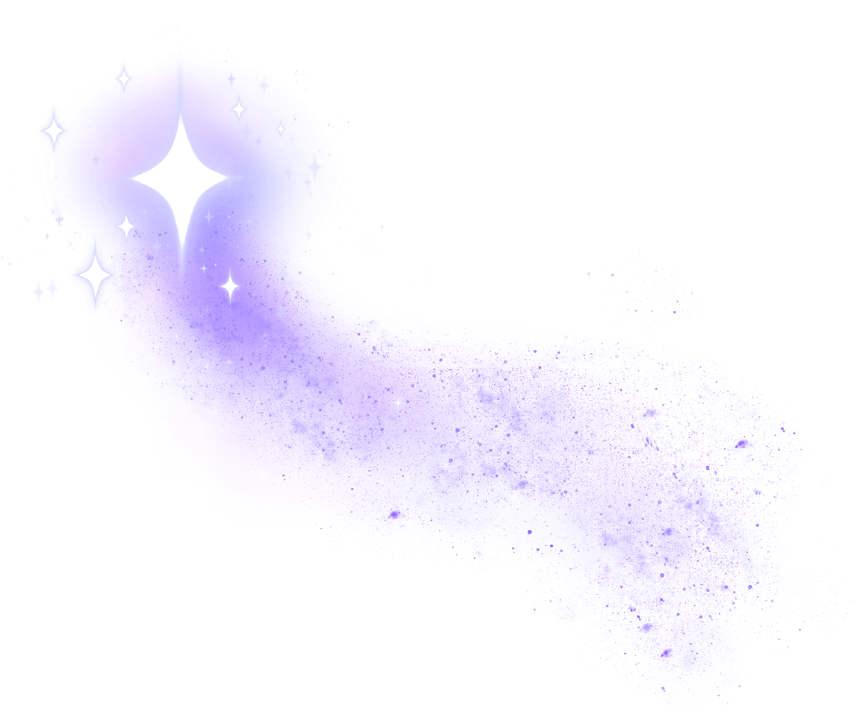
Порівняння галактик
Параметр | Чумацький Шлях | Андромеда (M31) | Трикутник (M33)
Тип галактики | Спіральна | Спіральна (більша) | Спіральна (менша)
Радіус (для оцінки) | 8 kpc | 10 kpc | 8 kpc
Швидкість v, км/с | 220 км/с | 250 км/с | 110 км/с
Динамічна маса M дин​ | 1.8 × 10¹¹ M☉ | 3.0 × 10¹¹ M☉ | 4.5 × 10¹⁰ М☉
Видима маса Mbar | 6 × 10¹⁰ M☉ | 1.0 × 10¹¹ M☉ | 1.0 × 10¹⁰ M☉
Темна матерія M тм | 1.2 × 10¹¹ M☉ | 2.0 × 10¹¹ M☉ | 3.5 × 10¹⁰ M​☉
Частка темної матерії | 67% | 65–70% | 75–80%
Частка темної матерії становить 65 % - 80% загальної маси кожної з досліджуваних галактик

Slide 12
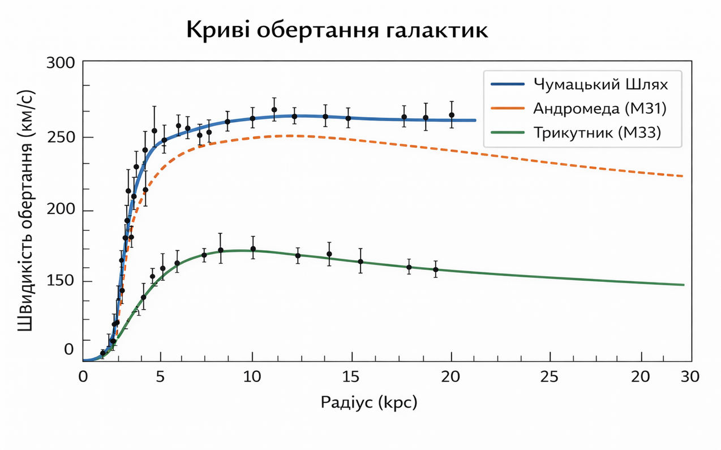
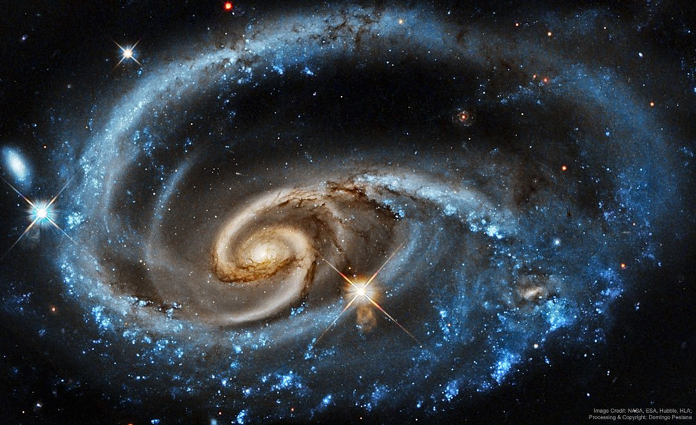
Усі досліджені галактики локальної групи демонструють значне перевищення динамічної маси над баріонною, що свідчить про домінування темної матерії. При цьому її частка зростає зі зменшенням маси галактики, що є важливим спостережуваним фактом для перевірки космологічних моделей.

Slide 13
Зведена таблиця кривих обертання
Радіус (kpc) | Чумацький Шлях (км/с) | Андромеда (M31) (км/с) | Трикутник (M33) (км/с)
1 | 50 | 40 | 30
2 | 120 | 100 | 80
3 | 200 | 180 | 120
5 | 240 | 230 | 150
8 | 255 | 245 | 165
10 | 260 | 250 | 170
15 | 255 | 245 | 160
20 | 260 | 240 | 155
25 | 260 | 230 | 150
Незважаючи на різні розміри галактик‚ ефект плоскої кривої є спільним для всіх трьох галактик

Slide 14
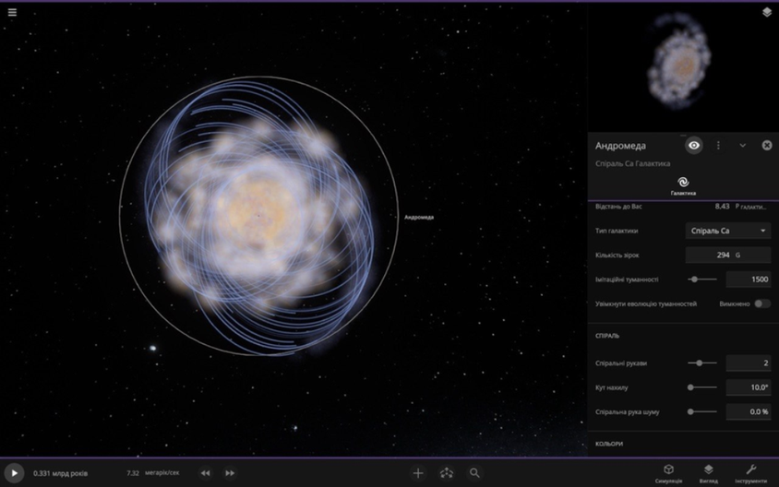
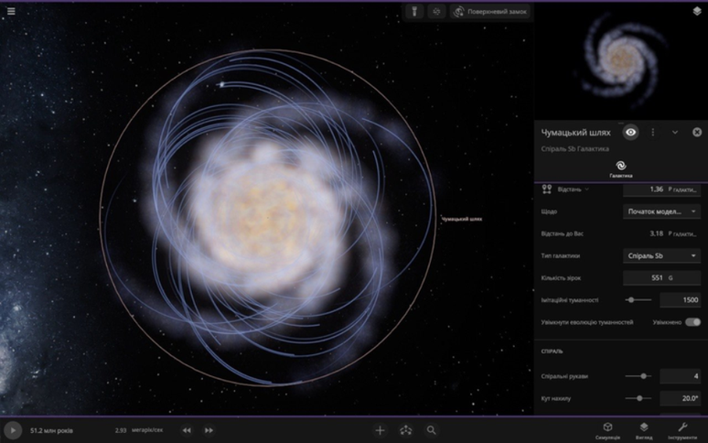
Universe Sandbox — це інтерактивна фізична симуляція космосу, орієнтована на наочне моделювання, експерименти й навчання.
Андромеда
Чумацький шлях

Slide 15
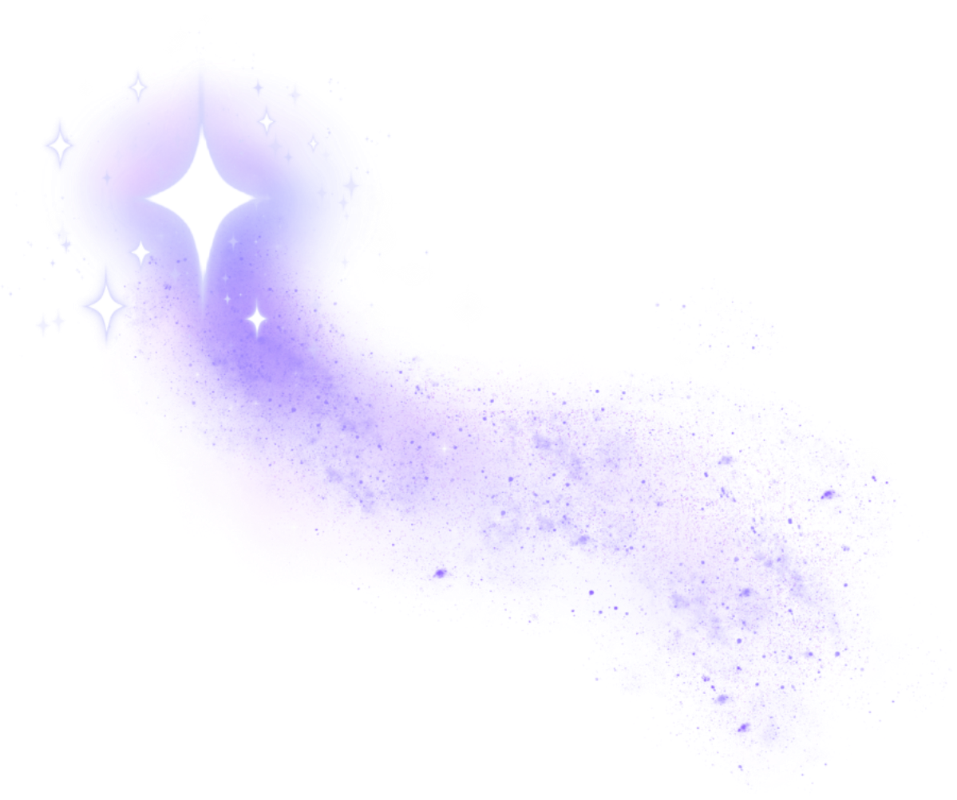
Висновки
1․ Реальні спостереження демонструють плоскі криві обертання у всіх трьох досліджених галактик локальної групи‚ що суперечить теоретичному кеплерівському прогнозу․
2․ Графіки порівняльного аналізу виявили перевищення динамічної маси над видимою у 5-8 разів у кожній галактиці․ Це кількісне підтвердження наявності масивного темного гало․
3․ Здійснено аналіз графіків кривих обертання‚ а також порівнянні трьох галактик локальної групи в межах єдиної методологічної рамки й у складанні зведеної таблиці «дефіциту маси»․
4․ Новизна роботи полягає в систематичному зіставленні галактик локальної групи із кількісною оцінкою частки темної матерії для кожної․
5․ Темна матерія залишається єдиним шляхом‚ котрий узгоджено пояснює всю сукупність спостережуваних ефектів․

Slide 16

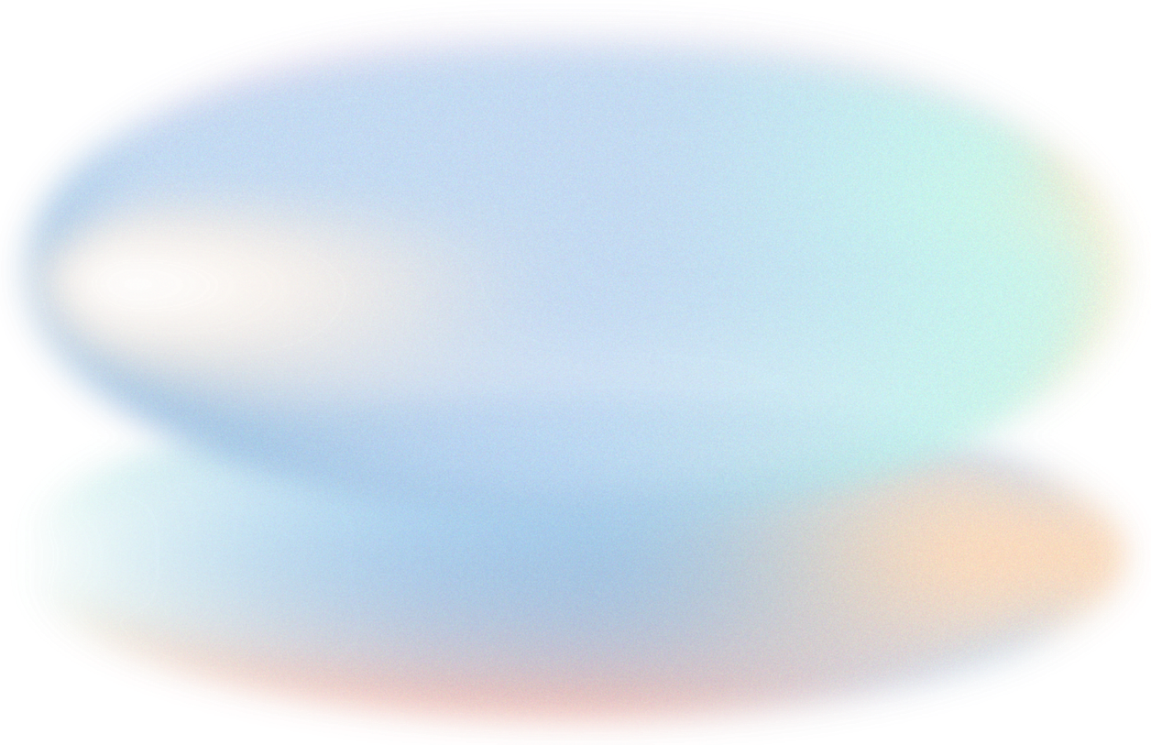
Дякую за увагу!

